Slide 1
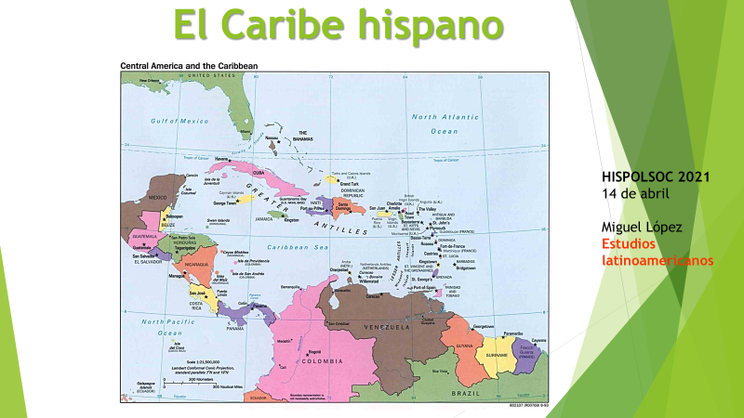
Video: https://youtu.be/Qmx3SAL_bKM

Slide 2
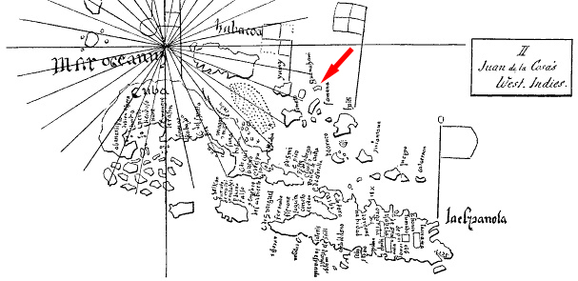
Guanahaní

Slide 3
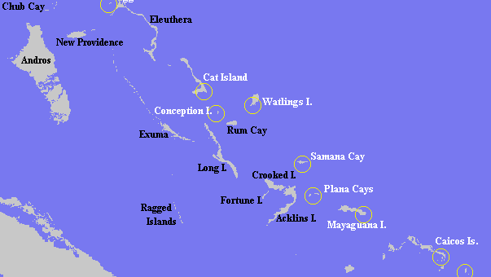

Slide 4
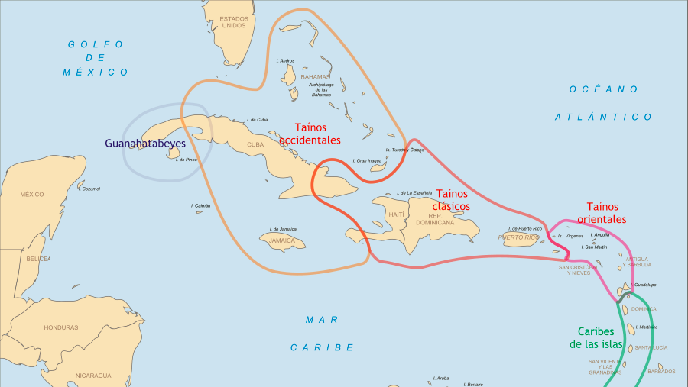

Slide 5
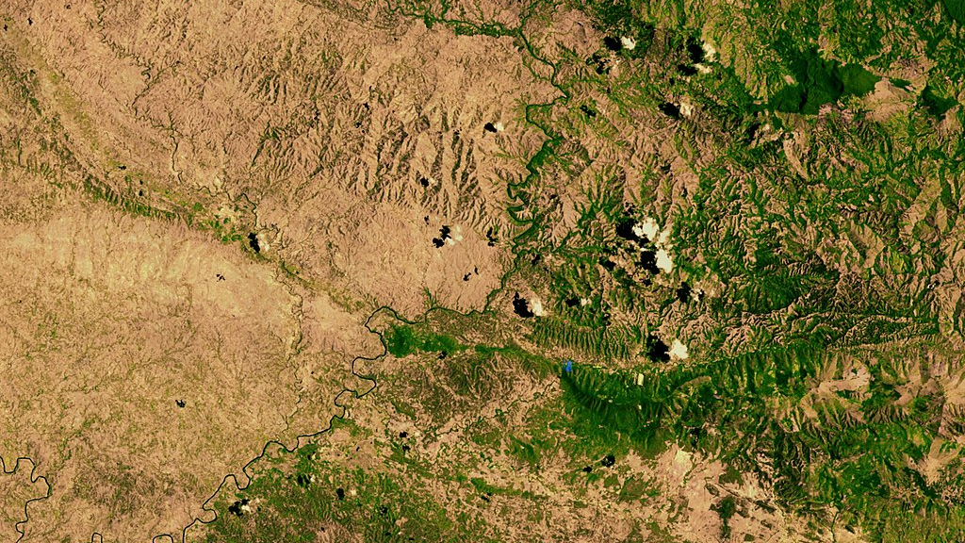

Slide 6


Slide 7
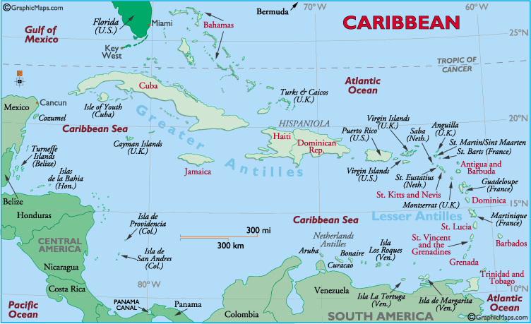

Slide 8
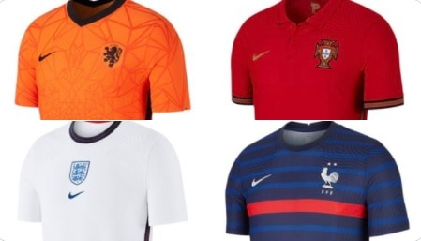

Slide 9
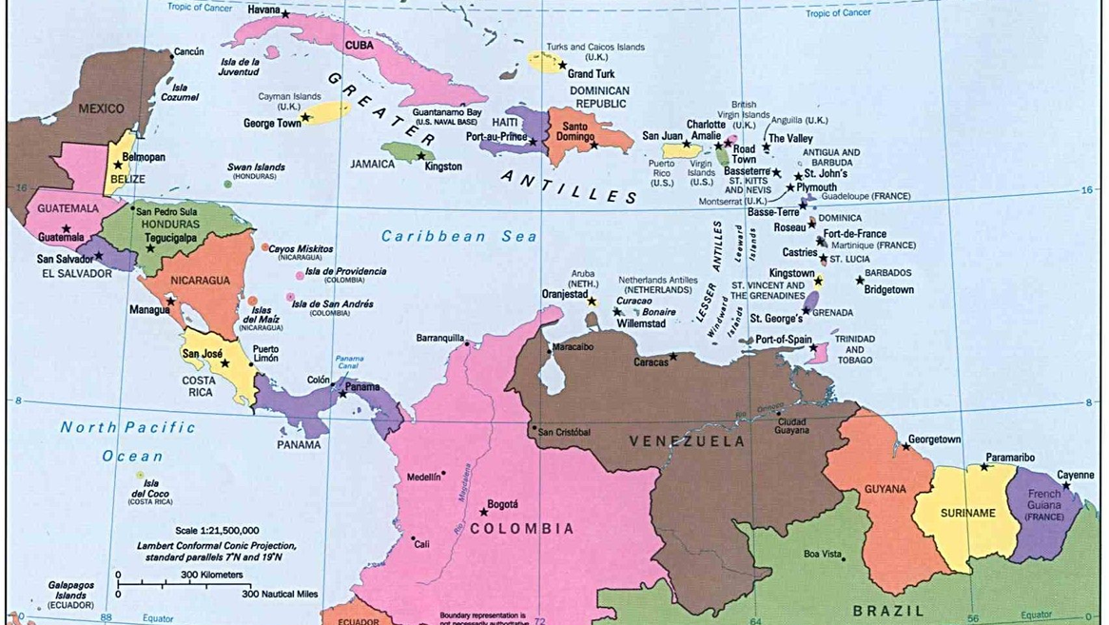

Slide 10
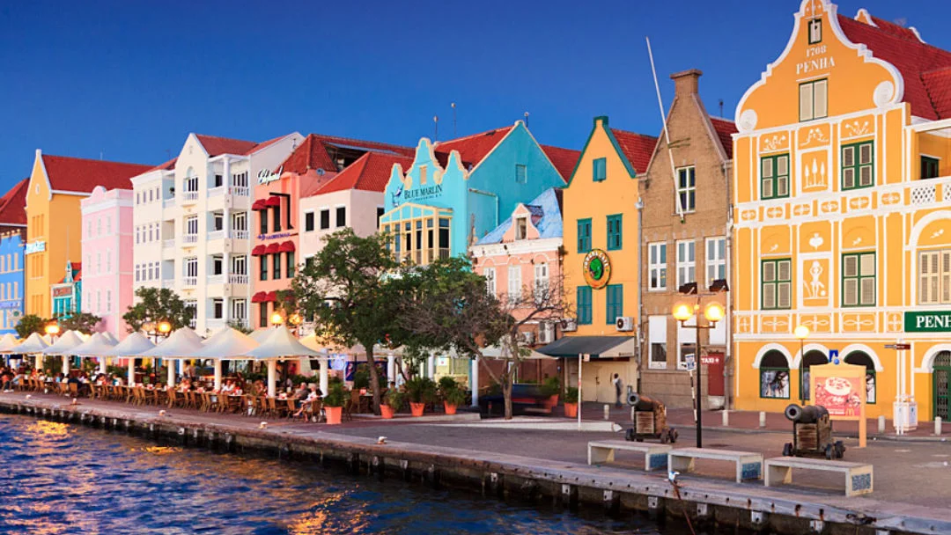

Slide 11
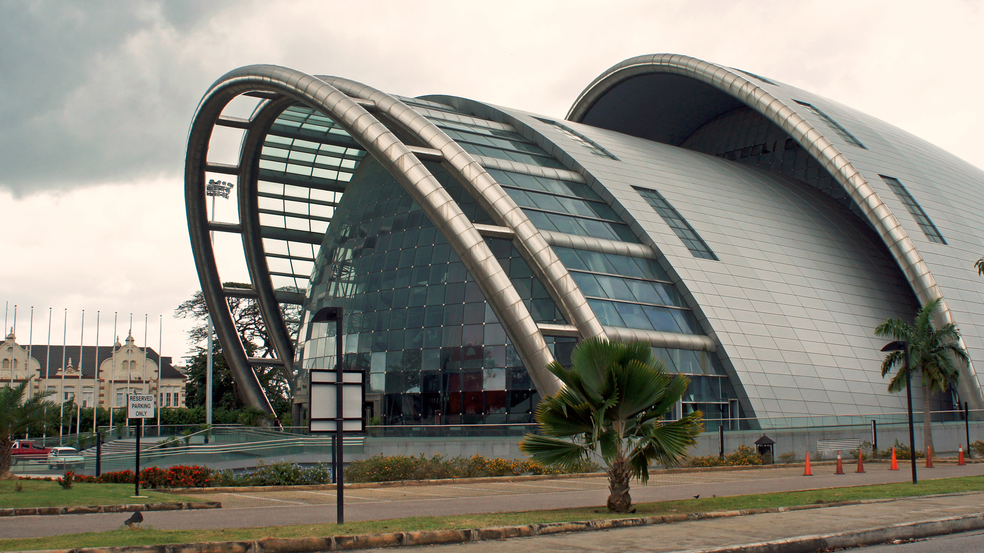
…Commonwealth

Slide 12
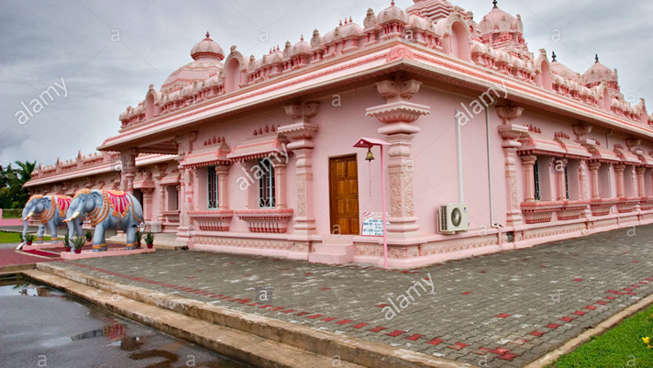

Slide 13
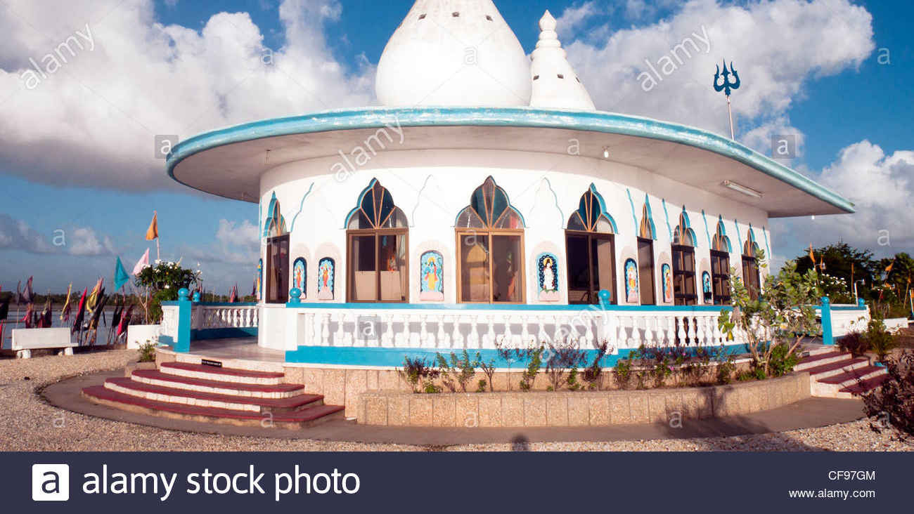

Slide 14
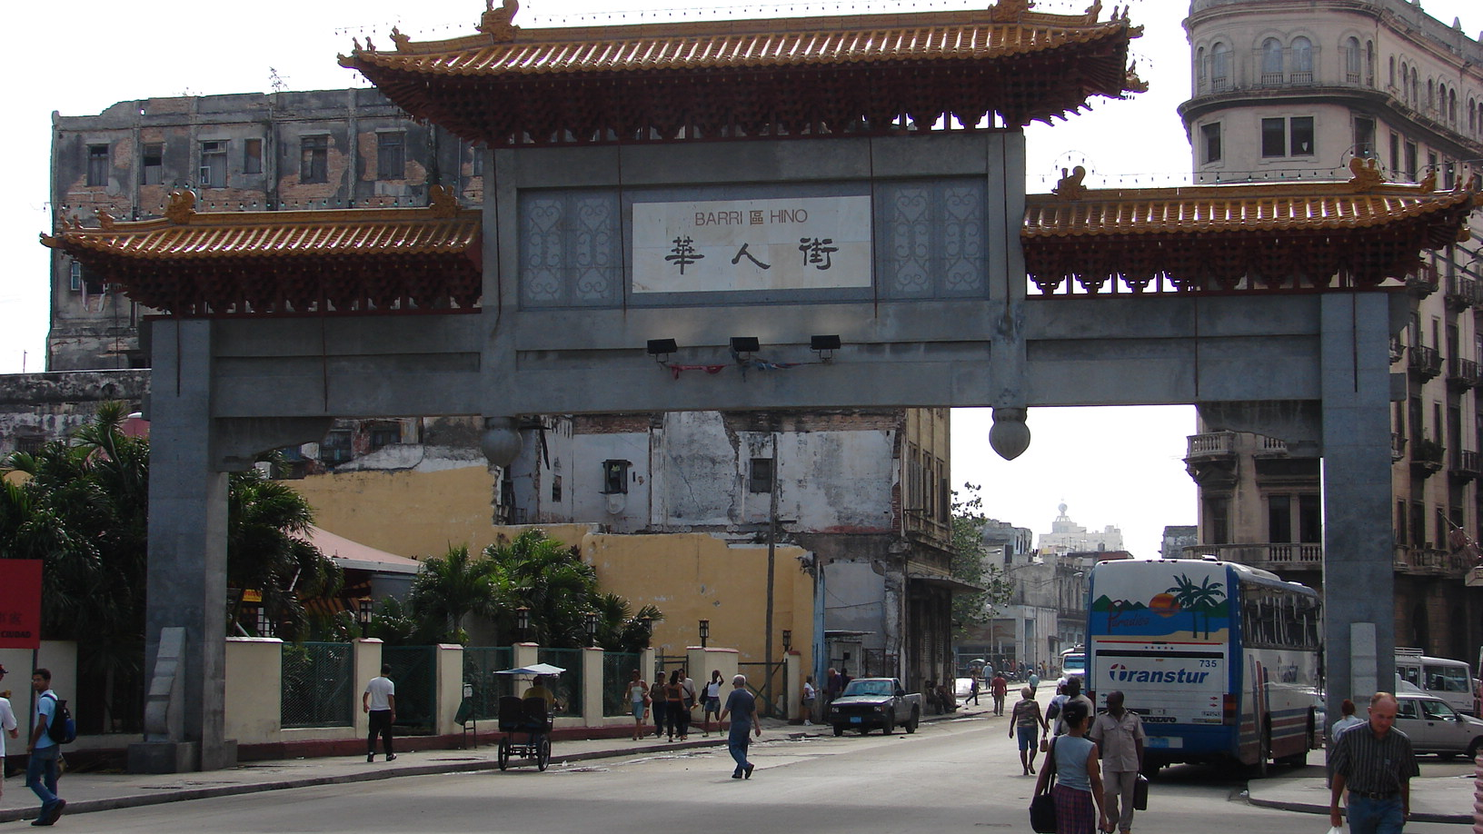

Slide 15
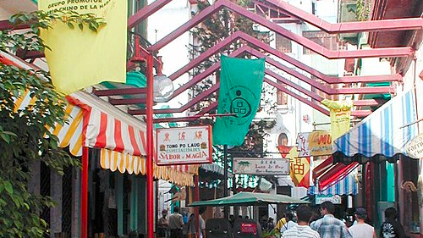

Slide 16
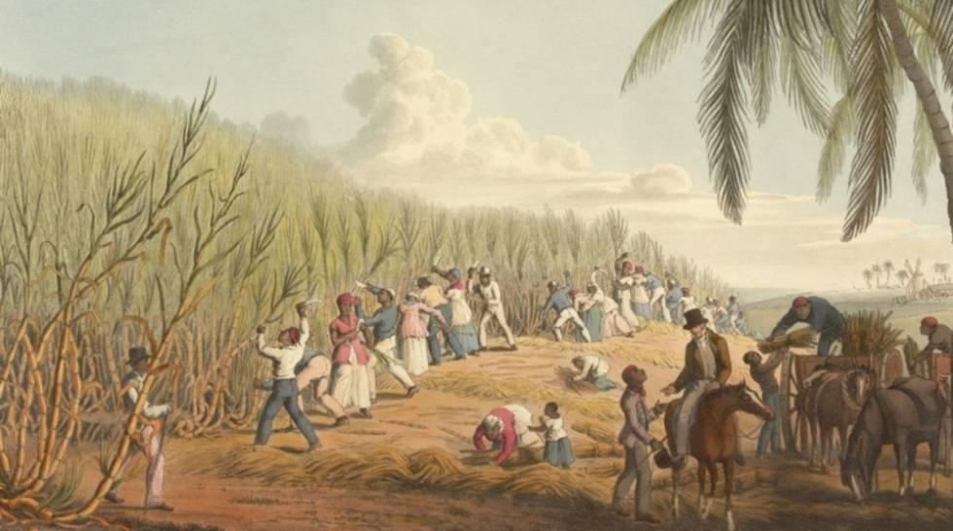
Grabado de la recolección de caña de azúcar, publicado por W. Clark. IGDA
https://elpais.com/cultura/2017/08/25/babelia/1503658587_321442.html

Slide 17
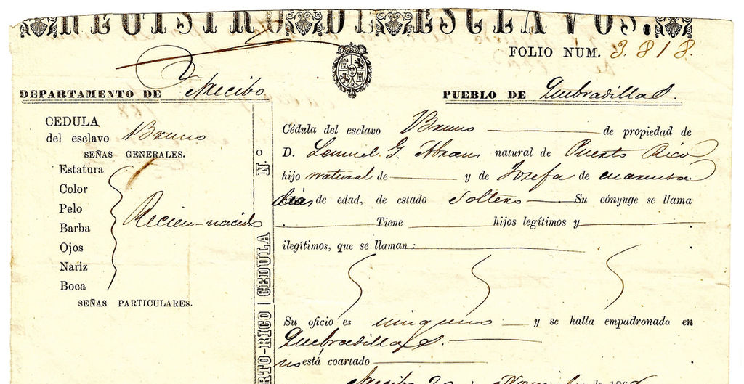

Slide 18
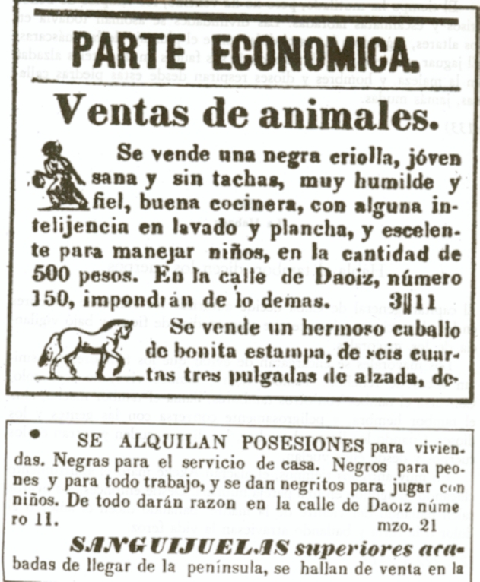

Slide 19
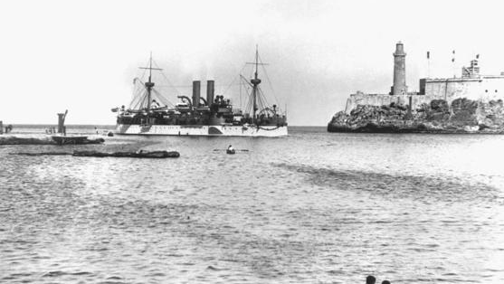
1898: Pérdida de Cuba (y Puerto Rico…y Filipinas)
El 10 de diciembre de 1898 ➔ Tratado de París, por el que España era obligada a ceder Puerto Rico, Cuba, Filipinas y Guam a Estados Unidos, el 11 de abril de 1899.
https://www.elconfidencial.com/alma-corazon-vida/2014-09-14/la-guerra-de-cuba-por-que-la-perdimos-y-como-pudimos-evitarlo_191858/

Slide 20
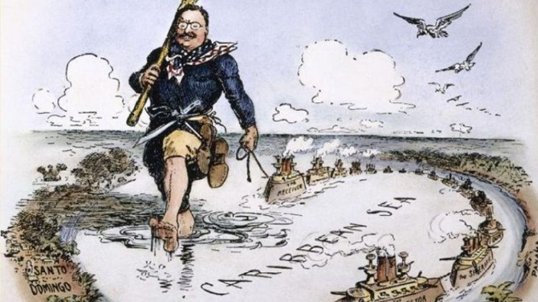
POLÍTICA
https://www.celag.org/a-la-derecha-del-continente-las-islas-del-caribe/

Slide 21
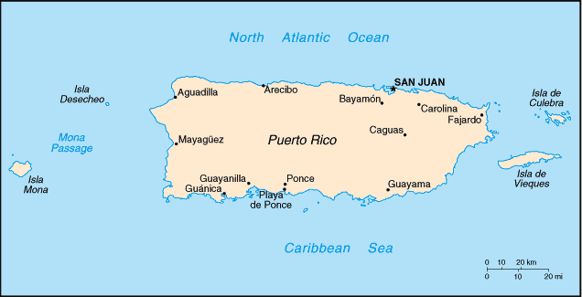

Slide 22

https://redh-cuba.org/2019/03/puerto-rico-descolonizacion-es-independencia-por-edwin-hernandez-feijoo/

Slide 23
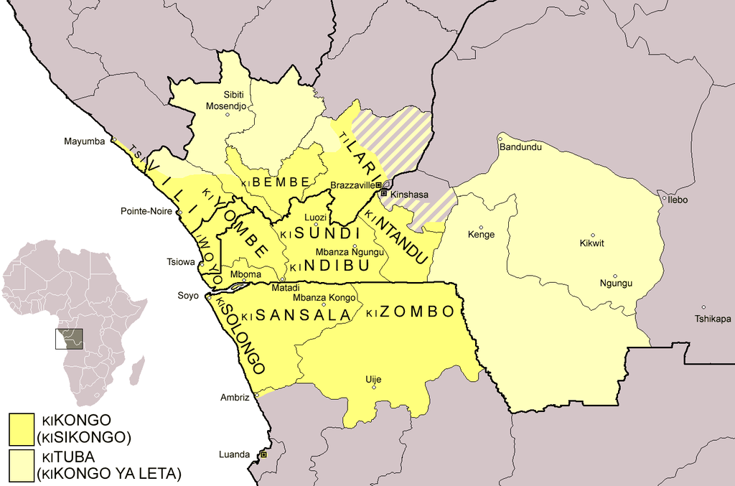
EL ESPAÑOL DEL CARIBE
Gabriel García Márquez sobre el Caribe
https://youtu.be/h7gue1lYoVk
El habla del Caribe
https://youtu.be/nj7DR1CHogw
El kikongo, el español (andaluz y canario), el taíno,
el inglés, el gallego, el vasco, el catalán.
Influencia en USA

Slide 24
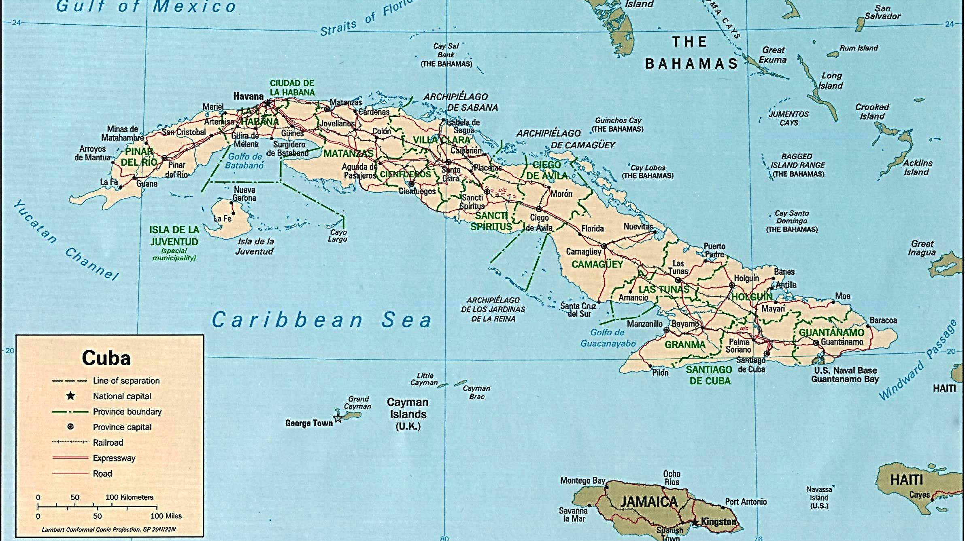

Slide 25
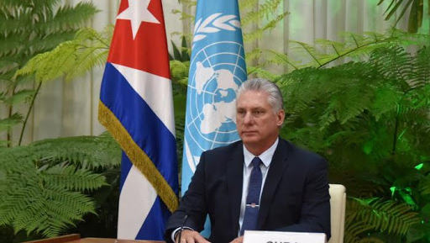

Slide 26
La isla de los amores infinitos
Daína Chaviano
https://www.youtube.com/watch?v=EaDy9H3Bhtw
Título: Ikuisen rakkauden saari
Editorial: Bazar (Finlandia)
Traducido al finlandés por: Satu Ekman
Formato/año: Tapa dura, 2008
Páginas: 390
ISBN: 9789525635454
Título: L’île des amours éternelles
Editorial: Buchet-Chastel (Francia)
Traducido al francés por: Caroline Lepage
Formato/año: Rústica, mayo 2008
Páginas: 334
ISBN: 9782283023082

Slide 27
Son cubano
https://youtu.be/9AKyitZb1tY
Buena Vista Social Club 'Chan Chan' at Carnegie Hall
https://youtu.be/UXwLBS3yUkA
Concert Buena Vista Social Club @ Festival Suds a Arles
https://youtu.be/ItUiAWmnDbg
Congo to Cuba
https://youtu.be/IPb60Xi8TG0
Chico Alvarez - Val Carretero 0:00 (Cuba)
Mama Sissoko - Safiatou 6:58 (Guinea)
Alfredo Valdez - Canto A La Vueltabajera 12:25 (Cuba)
Gnonnas Pedro - Yiri Yiri Boum 18:12 (Benin)
Tshala Muana - Lekela Muadi 23:18 (Congo)
Balla Tounkara - Le Monde Est Fou 28:40 (Mali)
Laba Sosseh - Son Soneate 33:24 (Gambia)
Monte Adentro - Igualita Que Tu 38:11 (Cuba)
Chocolate Armenteros - Ritmo de Mi son 42:24 (Cuba)
Mama Keita - Tougnafo 49:09 (Guinea)
Pape Fall - African Salsa 53:21 (Senegal)

Slide 28
